Slide 1






Marcin Cielecki

Slide 2
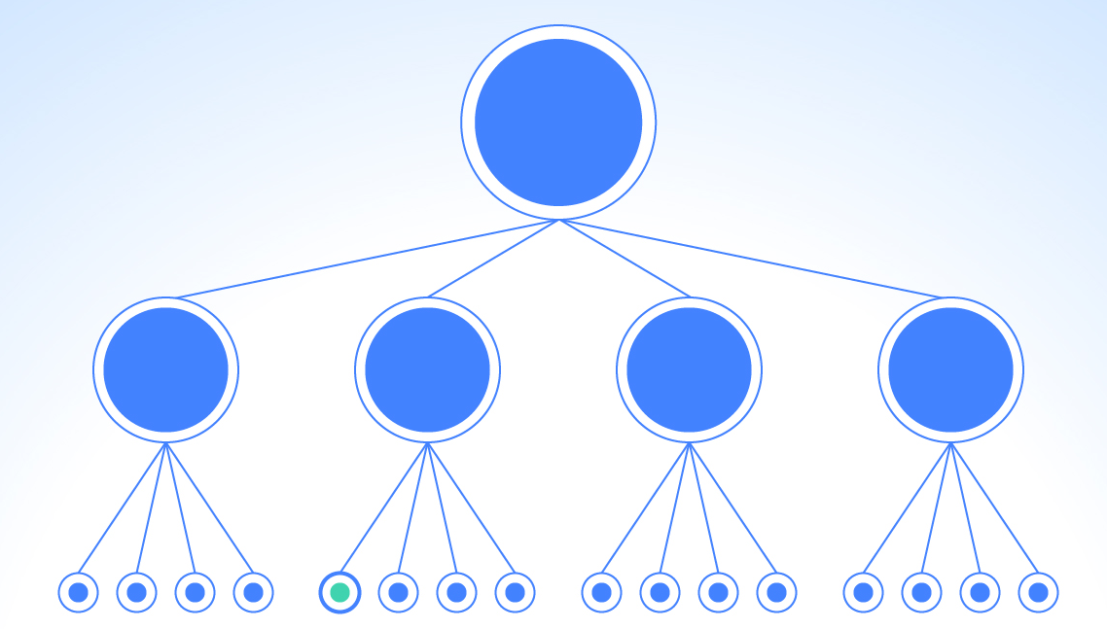

4. Komponenty.
4.1 Komponenty - idea
Tworzenie aplikacji w React polega głównie na budowaniu komponentów, a w nich zawarte kolejne i kolejne komponenty. Architekturą przypomina drzewo.
Komponenty pozwalają podzielić interfejs użytkownika na niezależne, pozwalające na ponowne użycie części i myśleć o każdej z nich osobno.
Marcin Cielecki
m.cielecki@webakademia.it

Slide 3
4. Komponenty.
4.2 Komponenty - cechy
Komponent jest niezależny, może być wykorzystywany wielokrotnie, renderuje treść i updateuje się przy zmianach. Jest czysty, przejrzysty i nie odpowiada za wiele funkcjonalności (najlepiej za jedną)
Marcin Cielecki
m.cielecki@webakademia.it

Slide 4
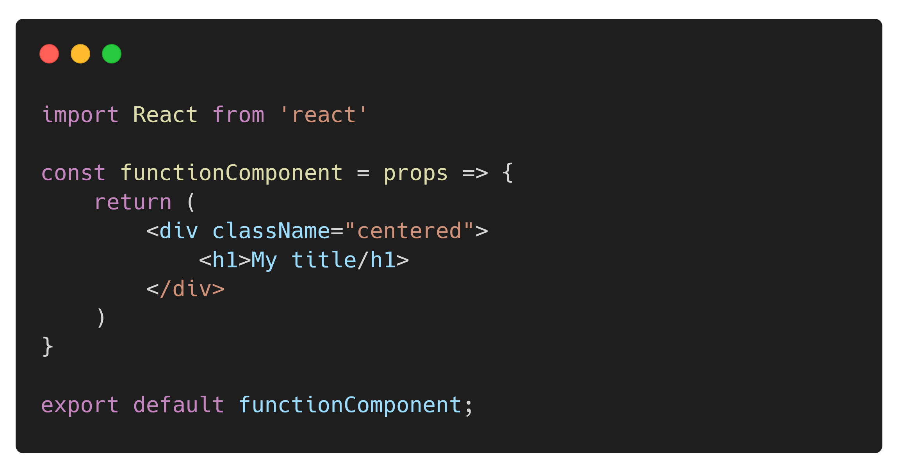
4. Komponenty.
4.3 Komponenty funkcyjne
Jeśli zachowanie komponentu jest niezależne od jego stanu, wówczas używamy komponentów bezstanowych. Bardzo często w takim przypadku stosujemy funkcję zamiast klasy do tworzenia takiego komponentu. Komponenty funkcyjne są łatwe do napisania i zrozumienia.
Marcin Cielecki
m.cielecki@webakademia.it

Slide 5
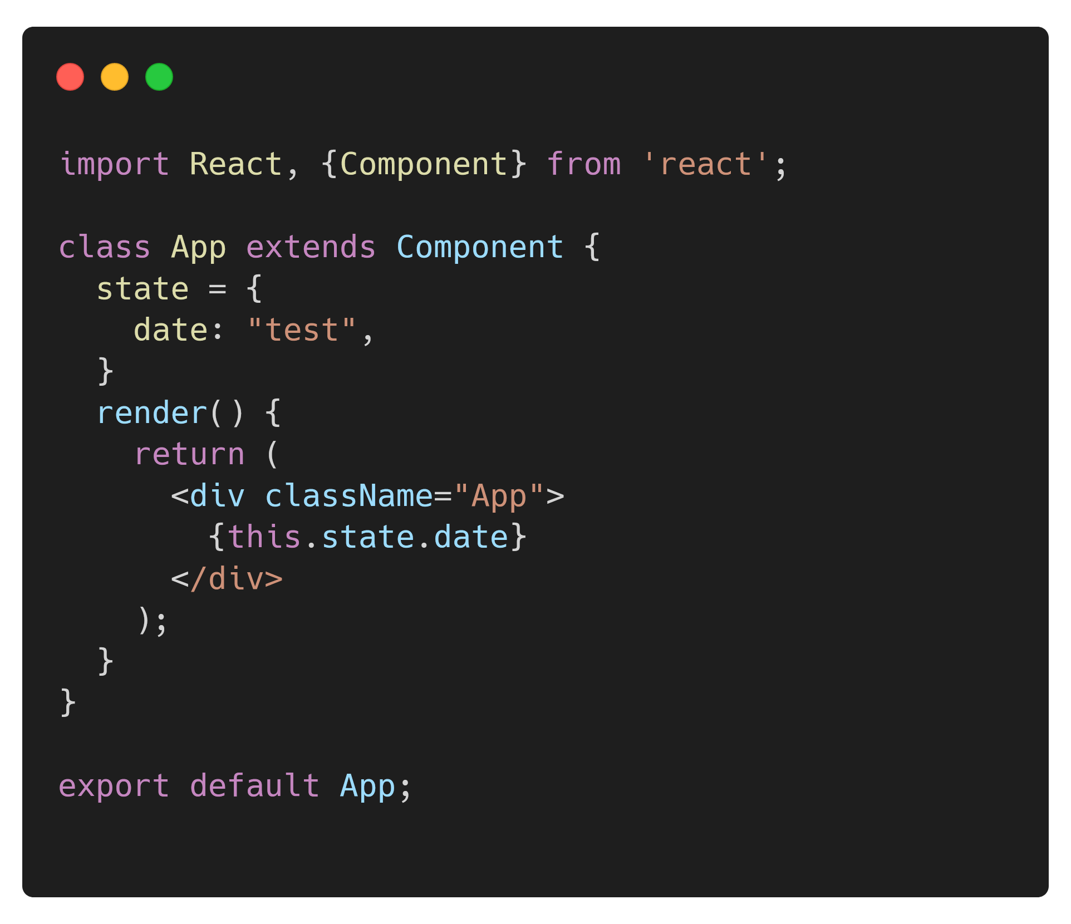
4. Komponenty.
4.4 Komponenty klasowe
Jeśli zachowanie komponentu zależy od stanu, wtedy komponent jest nazywany komponentem stanowym. Takie komponenty są komponentami klasowymi i posiadają stan, który jest inicjalizowany w ciele klasy.
Marcin Cielecki
m.cielecki@webakademia.it

